Slide 1
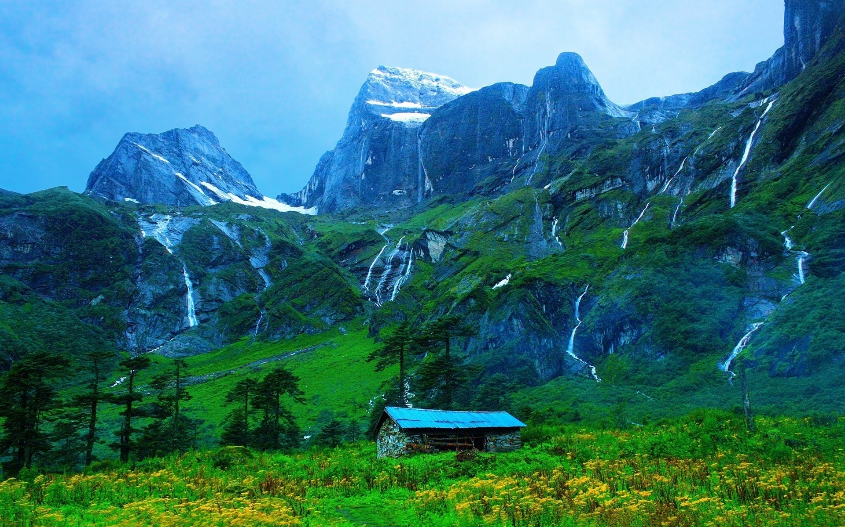
/: Dă-i povara ta lui Isus El o va lua :/

Slide 2

/: Şi înalţă tot mai sus înalţă Şi înalţă numele lui Isus :/

Slide 3

/: Şi zdrobeşte pe Satana În picioare jos :/

Slide 4

/: Vin la Isus cu căinţă El te va ierta :/

Slide 5
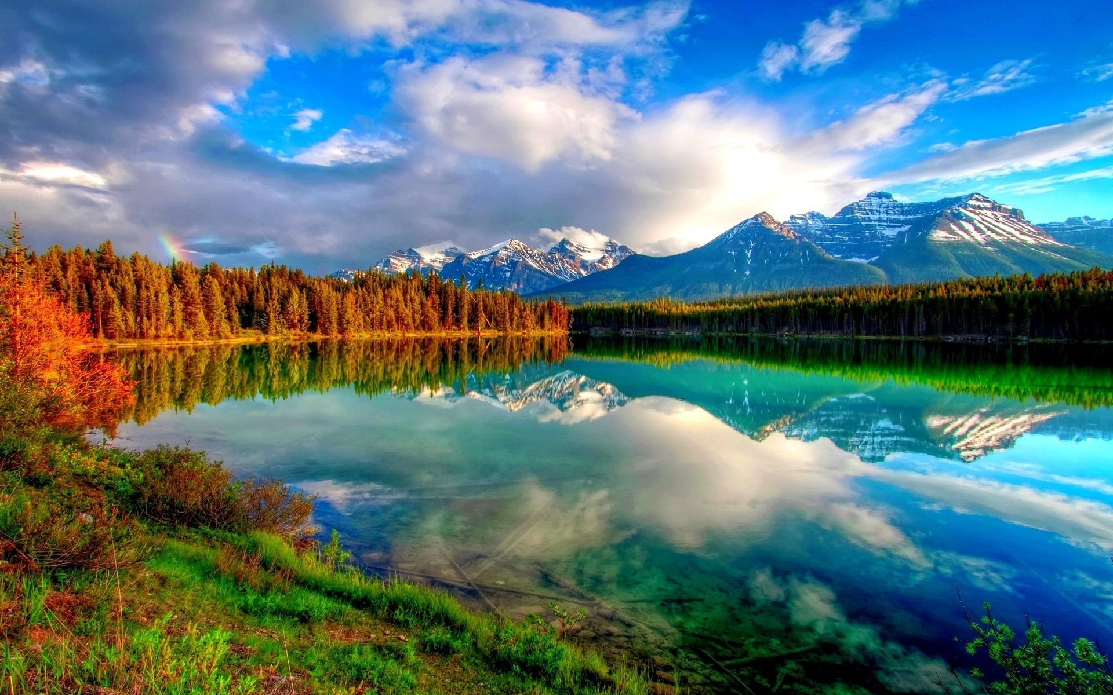
/: Taie-i scara lui Satana ca să cadă jos :/

